Slide 1
Team. Android
SQLite 활용 4지선다형
경제 상식 퀴즈 App 개발
1726052 최신호 1726036 이동준

Slide 2
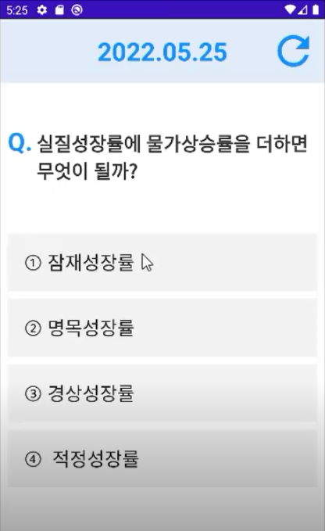
1. 프로젝트 개요
하루에 10문제씩 문제를 풀 수 있다.
4개의 선택지 중 하나를 고르는 객관식 문제로,
문제의 주제는 경제 상식 관련된 문제를 출제한다.
경제 용어에 대하여 익숙해지고 관심을 가질 수 있도록
기회가 되는 어플리케이션을 개발하고자 한다.

Slide 3
2. 소프트웨어 기능
화면 상단에 오늘의 날짜가 표시된다. 표시되는 이유는 하루에 10개씩 사용자가 문제를 풀 수 있도록 하기 위함이다.
SQLite를 기반으로 데이터베이스를 구축하여 미리 경제 상식 문제를 미리 저장해놓고 랜덤으로 화면에 표시한다.
앱에 내장된 문제 수는 20개 정도로 예정되어 있으며 사용자가 하루에 풀 양만 화면에 순서대로 표시된다.
하루에 풀어야 할 문제의 양 10 문제를 모두 풀면 할당량을 완료했다는 의미로 다이얼로그가 표시된다.
다이얼로그에는 맞힌 문제 횟수가 적혀 있으며, 만약 PASS 기능을 사용했을 경우는 맞힌 횟수에 포함되지 않는다.

